Slide 1
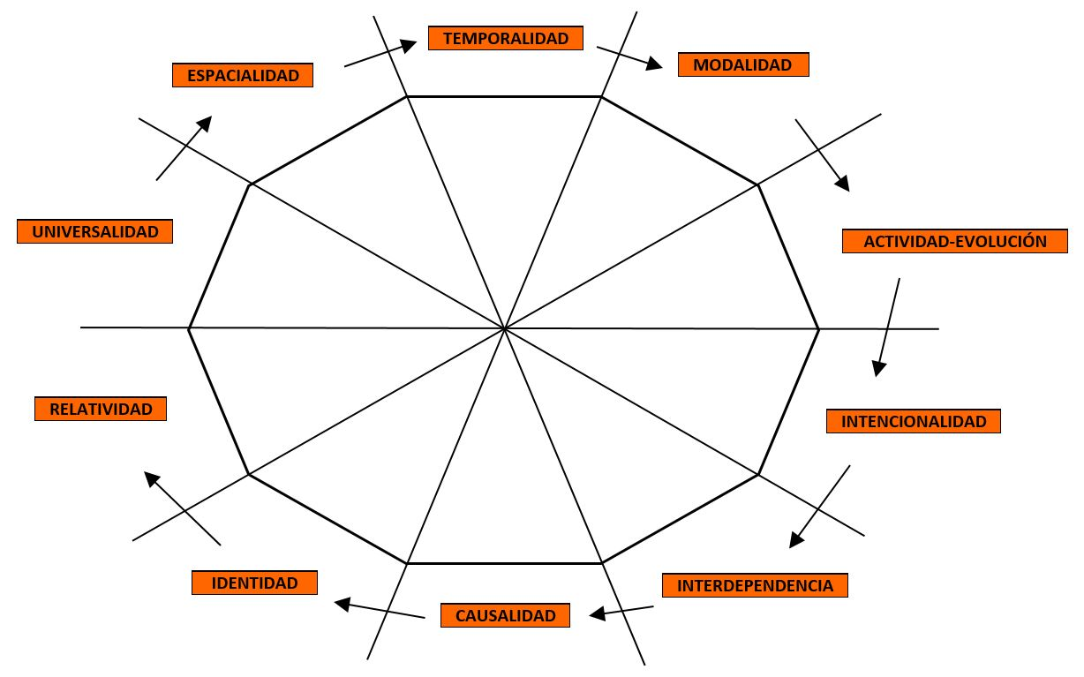
DIAGRAMA CONCEPTUAL
EL MODELO DE PRINCIPIOS CIENTÍFICO-DIDÁCTICOS PARA LA ENSEÑANZA DE LA GEOGRAFÍA Y DE LA HISTORIA
Antonio Luis García y José Antonio Jiménez
Universidad de Granada (2006-2016)
ARGUMENTACIÓN CIENTÍFICA - Creación filosófica: fundamento de ideas y valores. - Raíz ontológica: estructura substantiva Geografía e Historia. - Base epistemológica: Geografía e Historia. - Núcleo discursivo de la metodología científica. - Sentido totalidad y universalidad de la Ciencia. - Meta explicativa: complejidad de los hechos. - Estatus para la Didáctica de la Geografía y de la Historia. - Etc.
FUNDAMENTACIÓN DIDÁCTICA - Metodología interactiva-colaborativa. - Conocimientos previos: autoaprendizaje. - Reflexión continua: imaginación, juicio y razonamiento. - Profundización, comprensión y ampliación de perspectiva. - Relación con lo real y conocido: capacidad de respuesta. - Hilvanación de los contenidos: programas integrados. - Organización de las Unidades Didácticas. - Etc.
ENUNCIADO TEÓRICO
Los Principios constituyen el fundamento científico de la Geografía y de la Historia, pero también
deben ser la base de su enseñanza-aprendizaje. De ahí su doble caracterización: científico-didáctica.
PRINCIPIOS CONSTITUTIVOS
RESULTADOS OBTENIDOS - Aumento del interés y participación del alumnado. - Memorización significativa: hechos, datos e informaciones. - Desarrollo: habilidades y destrezas prácticas y mentales. - Mejor comprensión conocimientos: Geografía e Historia. - Amplia visión científica y ética. - Formación integral de la persona. - Mayor satisfacción de los estudiantes. - Etc.

